Slide 3
Intentions et objectifs
O1 > | Identifier les clés de l’évaluation de qualité en fonction des niveaux de compétences.
O2 > | Déterminer les instruments d’évaluation appropriés à la diversité des objets d’évaluation et en lien avec les types de situations d’apprentissage.
O3 > | Distinguer les fonctions de l'évaluation.

Slide 4
Structure de la formation
1
Appropriation : préparation des apprentissages
Mise en situation
Le niveau de complexité d’une tâche
Les caractéristiques
de la SAE
1
Appropriation : préparation des apprentissages
Le concept d’évaluation authentique et de compétence
2
Accompagnement : réalisation des apprentissages
Le niveau de complexité
d’une compétence
Le niveau de complexité
d’un instrument d’évaluation
Les fonctions de l’évaluation
3
Autonomie : intégration des apprentissages
L’instrumentation
pour l’évaluation

Slide 5

Activités de réalisation
Activité 4
Le niveau de complexité
d’une compétence
Activité 6
Les fonctions
de l’évaluation
Activité 5
Le niveau de complexité d’un instrument d’évaluation

Slide 6
Activité 4
Le niveau de complexité d’une compétence selon Rey
Une compétence de premier degré est le fait de savoir exécuter une action en réponse à un signal préétabli, après entraînement.
Appellation : compétence élémentaire ou procédure.
—
Une compétence de deuxième degré est le fait de savoir choisir, parmi les procédures qu’on connaît, celle qui convient à une situation ou à une tâche non connue.
Appellation : compétence élémentaire avec interprétation
(ou cadrage) de la situation.
—
Une compétence de troisième degré est le fait de savoir,
parmi les procédures qu’on connaît, choisir et combiner celles
qui conviennent à une situation ou à une tâche non connue
et complexe.
Appellation : compétence complexe.

Slide 7
  Taxonomie du domaine cognitif
Activité 4
 | Bloom (1957) - Krathwohl (2010) | Exemples
1 Connaissance | Savoir retransmettre ou reproduire avec justesse toute information, connaissance ou procédure préalablement acquise. | Associer Définir Décrire Identifier Mémoriser | Nommer Ordonner Répéter
2 Compréhension | Se saisir de la nature et du sens des connaissances ou des mécanismes. Traduction Interprétation Extrapolation | Choisir Classifier Décrire Discuter | Reconnaître Reformuler Situer
3 Application | Utiliser les connaissances antérieures acquises (dont les règles de procédure) dans de nouvelles situations pour tenter de résoudre, de meilleure façon ou de façon univoque, des problèmes. | Appliquer Démontrer Employer Illustrer | Interpréter Opérer Utiliser

Slide 8
  Taxonomie du domaine cognitif
Activité 4
 | Bloom (1957) - Krathwohl (2010) | Exemples
4 Analyse | Morceler ou découper un objet ou de l’information selon ses parties, les examiner en isolant les causes, en faisant des inférences, afin de pouvoir généraliser. | Analyser Calculer Catégoriser Comparer Contraster | Discriminer Critiquer Estimer Examiner Expliquer
5 Évaluation | Porter un jugement sur la valeur de quelque chose en se basant sur ses connaissances, ses méthodes et ses valeurs afin de proposer un produit nouveau entier, selon un but précis et des protocoles établis. | Arranger Argumenter Critiquer Déduire | Évaluer Justifier Prédire Recommander
6 Synthèse Création | Mettre en application un ensemble de connaissances et d’habiletés afin de créer un objet nouveau, cohérent et original. | Composer Concevoir Construire Créer Développer | Gérer Organiser Planifier Préparer

Slide 9
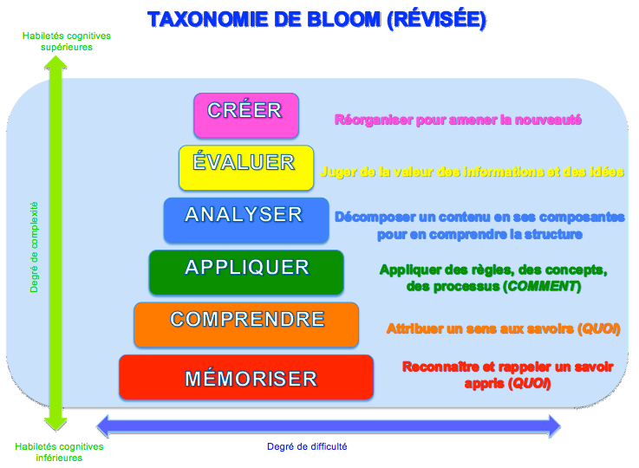

  Concept de compétence et taxonomie de Bloom révisée
Activité 4
Extrait d’Anderson et Krathwhol (2001)

Slide 10

Activité
collaborative
Déterminer le niveau de complexité
des compétences de votre référentiel pays.
Les reformuler selon l’intention visée.

Slide 11
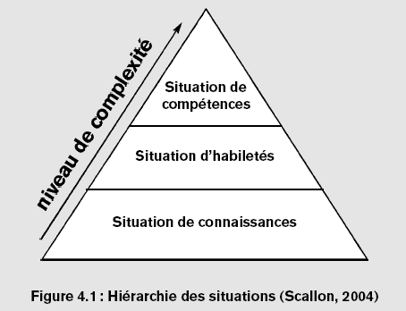
Activité 5
Le niveau de complexité d’un instrument d’évaluation

Slide 12
Activité
collaborative
Étape 1 : En équipe, faire une liste des modalités d’évaluation employées par les enseignants
et celles que vous pouvez leur proposer.
Étape 2 : Tenter d’identifier quel niveau taxonomique cette modalité peut évaluer.
Étape 3 : Expliquer en exemplifiant par un contexte le raisonnement.

Slide 13
  Le niveau de complexité d’un instrument d’évaluation
Activité 5
Rey (2003) | Scallon (2004) | Taxonomie de Bloom (2001) | Instruments d’évaluation associés
Niveau 3 | Situation de compétences | Création/ évaluation | Portfolio Réalisation d’un projet Étude de cas Simulation
 |  | Synthèse | Carte conceptuelle Entrevue
Niveau 2 | Situation d’habiletés | Analyse | Examen à questions à développement
 |  | Application | L’observation Présentation orale
Niveau 1 | Situation de connaissances | Compréhension | Examen oral Examen écrit
 |  | Connaissances | Vrai ou faux Questions à réponses courtes

Slide 14
  L’évaluation des compétences
Activité 5
Les compétences se développent en mobilisant des savoirs, savoir-faire et savoir-être, il faut donc porter un regard sur
ces ressources ainsi que sur la mobilisation de ces dernières
dans des situations complexes.
On n’évalue pas toujours TOUTE la compétence, on en observe des manifestations dans des contextes variés : l’important est
de VARIER les instruments d’évaluation ET les contextes de réalisation pour avoir plusieurs observations de la compétence.
Une compétence se développe, elle ne s’apprend pas :
en conséquence, l’évaluation doit se faire POUR l’apprentissage dans le but de soutenir le développement des compétences
des apprenants.

Slide 15
Activité 6
Les fonctions de l’évaluation
L’évaluation DE l’apprentissage | L’évaluation POUR l’apprentissage
Sommative/certificative. Jugement en fin d’apprentissage. Certains affirment qu’elle ne permet pas de fournir une rétroaction de qualité. | Formative: elle soutient l’apprentissage. Intégrée au processus d’évaluation. Fournit de la rétroaction utile à l’élève. L’élève joue un rôle central (évalue, construit, interagit, expérimente, etc.).

Slide 16
  Trois fonctions de l’évaluation
Activité 6
On distingue généralement trois fonctions à l’évaluation :
1.
Évaluation POUR l’apprentissage
Accompagner POUR permettre l’apprentissage
Lors d’une évaluation POUR l’apprentissage, on donne des informations sur les forces et les difficultés de l’élève.
Aide à l’apprentissage
1. Régulation
2. Différenciation

Slide 17
  Trois fonctions de l’évaluation
Activité 6
2.
Évaluation DE l’apprentissage
Rendre compte DE l’apprentissage
Lorsqu’on compare le niveau de développement atteint à celui attendu,
on donne une note globale, on fait une évaluation DE l’apprentissage.
Rendre compte
des compétences
1. Bilan des apprentissages
2. Sélection
3. Certification

Slide 18
  Trois fonctions de l’évaluation
Activité 6
3.
Évaluation COMME apprentissage
S’autoévaluer pour se former
Lorsque l’élève s’autoévalue et réfléchit à sa démarche
en mobilisant ses habiletés métacognitives.
Être responsable
de ses apprentissages
1. Autoévaluation
2. Autorégulation
3. Métacognition

Slide 19
Activité
collaborative
En équipe, tentez de compléter le tableau
dans le carnet du participant (activité 6)
qui permet de mieux cerner les distinctions
entre les deux visées de l’évaluation.

Slide 20
  Corrigé de l’activité 6
Activité 6
Caractéristiques | Évaluation POUR l’apprentissage | Évaluation DE l’apprentissage
Moment | Durant l’apprentissage. | Après l’apprentissage.
But | Encourager la progression en cours. | Sanction et certification.
 | Vise l’amélioration. | Orientation ou sélection.
 | Promouvoir l’augmentation de la réussite afin d’aider l’élève à atteindre les standards.
Motivation | Attentes de succès positives et réalistes, et intérêt des apprentissages. | Menace de la punition et promesse d’une récompense.
Finalités | Régulation externe (par l’enseignant) : avant, proactive ; pendant, interactive (orale) ; après, rétroactive (écrite). | Documenter les réussites individuelles et de groupe, ainsi que la maîtrise des standards (moyennes).
 | Régulation interne (par l’élève) : autorégulation. | Mesurer la réussite au moment opportun afin de publier les résultats.
Outils | Grille d’évaluation descriptive. | Évaluation de fin d’année.
 | Autoévaluation. | Examen certificatif.
 | Rétroaction constructive à l’élève. | Test de classement.

Slide 21
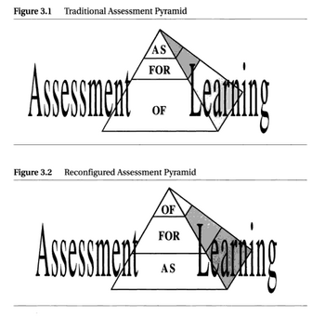
Conclusion
Extrait de Earl et al. (2006)

Slide 22
Références
Anderson, L. W., Krathwohl, D. R. (dir.) (2001). A taxonomy for learning, teaching,
and assessing: A revision of Bloom's taxonomy of educational objectives. New York (États-Unis), Longman.
Earl, L. M., Katz, S. et Manitoba School Programs Division (2006). Rethinking classroom assessment with purpose in mind: Assessment for learning, assessment as learning, assessment of learning. Winnipeg (Canada), Manitoba Education, Citizenship, and Youth, School Programs Division.
Rey, B., Carette, V., Defrance, A., et Kahn, S. (2003). Les compétences à l’école,
Outils pour enseigner. Louvain-la-Neuve (Belgique), De Boeck.
Scallon, G. (2004). L'évaluation des apprentissages dans une approche par compétences, Montréal (Québec), éditions du Renouveau pédagogique.
Stiggins, R. (2007). Assessment Through the Students' Eyes. Educational Leadership, 64(8), 22-26.

Slide 23
Crédits
Conceptrices principales :
Myriam Girouard-Gagné, doctorante en évaluation des apprentissages
et conseillère pédagogique, Université de Montréal
Marie-Aimée Lamarche, Ph. D. en évaluation des apprentissages,
Université de Montréal
Selon une idée originale de :
Micheline Joanne Durand, Ph. D., professeure en évaluation des apprentissages, Université de Montréal, référente conseil scientifique APPRENDRE, GTE 7.
Avec la participation de :
Micheline Joanne Durand, Ph. D., professeure en évaluation des apprentissages, Université de Montréal, référente conseil scientifique APPRENDRE, GTE 7
Pascal Ndinga, Ph. D., professeur à l’Université du Québec à Montréal, coordinateur GTE 7

